Slide 1
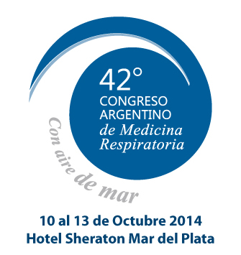
AAMR Joven
CONTROVERSIAS EN NEUMONOLOGIA
EPOC: Desaturación en ejercicio , OCD si/no
EPOC con HP: tratamiento si/no?
Pablo Damián Lavaccara
Hospital Dr. Antonio A Cetrángolo

Slide 2
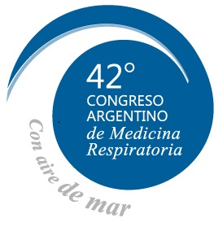
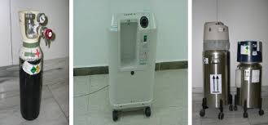
Oxigenoterapia continua domiciliaria ( OCD)
Uso terapéutico de Oxigeno , consiste en su administración a concentraciones mayores a las que se encuentran en el aire ambiente con el fin de tratar o prevenir las manifestaciones de la hipoxemia.
Descubrimiento 1772
1° utilización terapéutica 1780
80’ bases criterios de selección de pacientes que se beneficiarían con la OCD y aun son de aplicación

Slide 3
Las indicaciones convencionales de oxigenoterapia, mundialmente aceptadas, se basan en dos estudios
LONG TERM DOMICILIARY OXYGEN THERAPY IN CHRONIC HYPOXIC COR PULMONALE COMPLICATING CHRONIC BRONCHITIS AND EMPHYSEMA
( Nocturnal Oxygen Therapy Trial)
Pocos estudios
> 30 años
N suficiente?
Evidencia Suficiente ?
( Medical Research Council )

Slide 5
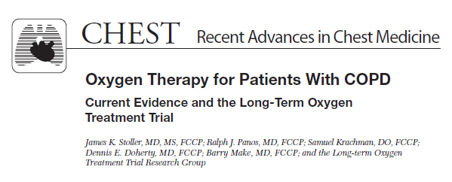
MORTALIDAD???
Falta de criterios uniformes para la definición de desaturación de esfuerzo y protocolos de ejercicios estandarizados
Las técnicas para inducir el ejercicio pueden variar de las actividades de la vida diaria

Slide 6
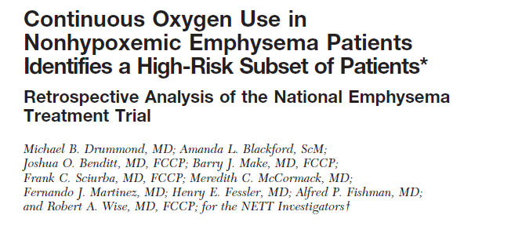
Varios estudios sugieren que la desaturación con el esfuerzo puede augurar un mal pronóstico para los pacientes con EPOC
Takigawa mostraron q una caída 6% SO2 durante PM6M predijo mortalidad.
Estudio prospectivo de 576 pacientes con EPOC estable, Casanova demostró que la desaturación (una disminución en la S02 > 4% o SO2< 90% en el PM6M) predice la mortalidad con un riesgo relativo de 2,63

Slide 7
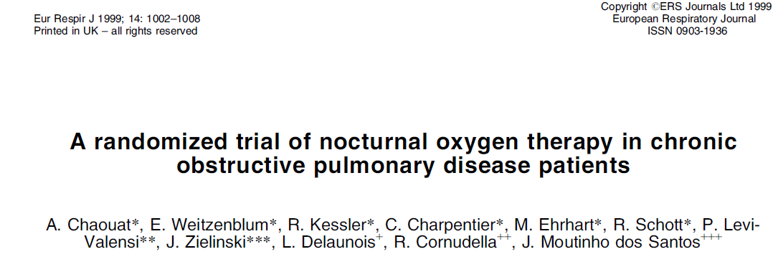
HIPOXEMIA con la actividad física
Desaturación durante el ejercicio es un factor de mal pronostico en pacientes con EPOC
Conclusión : no hay diferencias en supervivencia
Sarcoidosis Vasc Diffuse Lung Dis. 2007 Mar;24(1):70-6.
Oxygen desaturación during a 4-minute step test: predicting survival in idiopathic pulmonary fibrosis.
Stephan S¹, de Castro Pereira CA, Coletta EM, Ferreira RG, Otta JS, Nery LE.

Slide 8
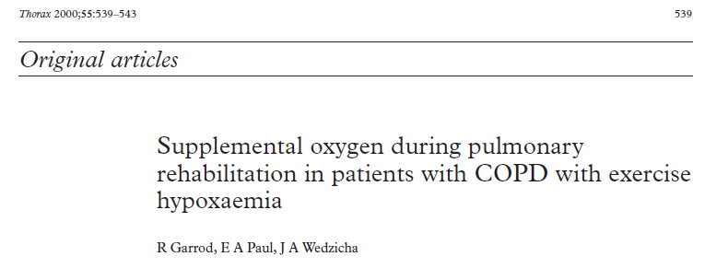
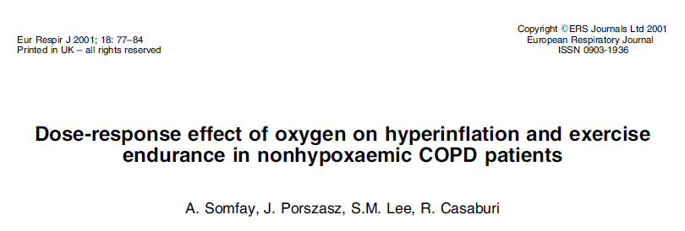
Disnea, capacidad de ejercicio y calidad de vida?
Mejoría del rendimiento del ejercicio en pacientes normoxemicos en reposo pero que desaturan con el ejercicio.
La distancia recorrida durante la PM6M aumento de 391 a 450 y el nivel de disnea disminuyo con O2 suplementario.
Mejoría en rendimiento ejercicio en rehabilitación pulmonar
Mejoría de la calidad de vida relacionada con la salud, ansiedad y depresión

Slide 9
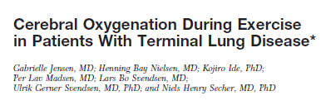
Otros resultados
La SO2 disminuye durante el ejercicio en la EPOC. El O2 suplementario reduce la desoxyhemoglobina y mejora la O2 cerebral, lo q ayuda a mantener la función cerebral durante el esfuerzo

Slide 10
Desaturación al esfuerzo : SO2 < 88% durante una prueba esfuerzo.
Se recomienda ajustar el flujo de O2 durante la misma prueba hasta una SO2 > 90%
La prueba mas utilizada PM6M
Buena correlación durante la PM6M y actividades de la vida cotidiana

Slide 12
Y entonces??
No hay parámetros fisiológicos en reposo que permitan predecir con razonable exactitud la presentación de hipoxemia con el esfuerzo..
QUIENES deberíamos evaluar en ejercicio?
PaO2 en reposo entre 55 y 60 mmHg no califiquen para OCD
PaO2 superior de 60 mmHg y disnea a los esfuerzos habituales y/o signos de corazón pulmonar
Deberían realizar una PM6M

Slide 13
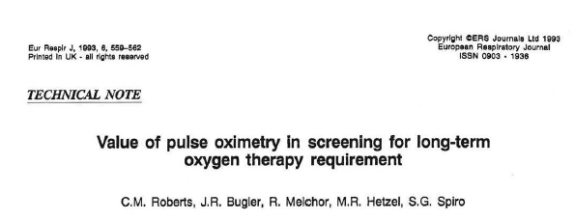
Un descenso de la saturación de O2 por debajo del 86% establece la necesidad de administrar oxígeno intraesfuerzo, debido a que a una saturación inferior a este valor se corresponde siempre con una PaO2 inferior o igual a 55 mmHg
Notes:
Cual es el objetivo de tratar un paciente sin obstrucción entonces?

Slide 14
¿¿ 86 y 90% Realizar prueba de esfuerzo progresiva reglada con medición de la PaO2 a diferentes niveles de carga.
Si la carga que provoca una caída debajo del nivel crítico corresponde a un esfuerzo habitual, debería indicarse O2 suplementario.
El flujo de O2 deberá ser titulado hasta alcanzar una saturación de oxígeno mayor al 90%, o PaO2 superior a 60 mmHg.

Slide 15
Conclusión Desaturación en ejercicio, OCD si
La desaturación con el esfuerzo augura mal pronostico
Mejora el rendimiento del ejercicio
Aumenta la distancia recorrida en la PM6M
Mejora la calidad de vida relacionada con la salud
Disminuye ansiedad y depresión
Mejoría cognitiva
Mejora rendimiento ejercicio en rehabilitación pulmonar

Slide 16
EPOC con HP: Tratamiento si/no?
la HP asociada con enfermedad crónica del parénquima pulmonar, incluida la EPOC , es una de las formas mas comunes de HP.
la verdadera prevalencia de HP en pacientes con EPOC leve a moderado es desconocida debido a la ausencia de estudios epidemiológicos a gran escala.
Prevalencia de HP en EPOC entre 30-70%

Slide 17
La HP severa es infrecuente ( < 5%) y típicamente esta asociada con menor compromiso funcional respiratorio.
HP- EPOC : disminución de la supervivencia en comparación con pacientes sin HP.
Diagnostico: no esta claro si el screening para HP en EPOC es factible y en caso de serlo que población debería ser estudiada.

Slide 18
Limitaciones de las modalidades diagnosticas no invasivas para confirmar HP.
No todos los pacientes con EPOC serán sujetos a cateterización cardiaca.

Slide 19
Tratamiento
Mejoría supervivencia
Beneficio hemodinámica pulmonar
Aumento tolerancia ejercicio

Slide 20
Tratamiento especifico

Slide 21
Agentes Vasoactivos
NO
Mejoría ventilacion-perfusion
Estabilización de PO2
Mejora en la oxigenación y hemodinámica en HP-EPOC en tratamiento con NO + O2
Sildenafil
Atenuó el aumento de la mPAP durante el ejercicio submaximo

Slide 22
Análogos de prostaglandinas
Descenso de mPAP y PVR
Aumento del gasto cardiaco y aporte de O2

Slide 23
CONCLUSION
el tratamiento de HP estaria indicado en hp “ desproporcionada”
Tb en aquellos en los cuales la HP persiste a pesar del tratamiento
Beneficios
Mejoría ventilacion-perfusion
Estabilización de PO2
Mejora en la oxigenación y hemodinámica
Estabilizacion de la mPAP
Es necesario mayor calidad de evidencia
No se tratan aquellos pacientes con HP y grado de obstruccion severo al flujo aereo
Se necesitan de mayor cantidad de estudios

Slide 24
Muchas gracias por su atención!!!

